Slide 1
Пробіжнянська ЗОШ І-ІІІ ст.
Чортківського району
Особистісно зорієнтований
урок фізичної культури,
як засіб формування
основ здорового способу
життя
Вчитель фізичної культури: Войцехівська І. Б.

Slide 2
Фізична культура у школі має на меті:
Збереження і зміцнення здоров'я учнів
Розвиток рухових здібностей
Створення умов для поліпшення фізичної підготовленості учнів, їх здоров'я
Підвищення зацікавленості до уроків фізичної культури

Slide 3
Оздоровчий
Тренувальний
Освітній
Основні напрямки

Slide 4
Методи навчання
Словесні
Наочні
Практичні

Slide 5
Як зробити урок
цікавим і результативним?
Інноваційні технології навчання
Інтерактивні технології
Проектні технології

Slide 6
Форми і напрями роботи:
Уроки фізичної культури
Позакласна спортивно-масова робота
Фізкультурно-оздоровчі заходи протягом шкільного дня (гімнастика, фізкульт-хвилинки)
Позашкільна спортивна робота
Самостійні заняття учнів фізичними вправами вдома

Slide 7
Елементи новітніх педагогічних технологій
Групові
Колективний спосіб навчання
Формування творчої особистості
Ігрові (змагання)
Індивідуальне навчання

Slide 8
Методи роботи з учнями:
Фронтальний
Позмінний
Потоковий
Груповий і коловий

Slide 9
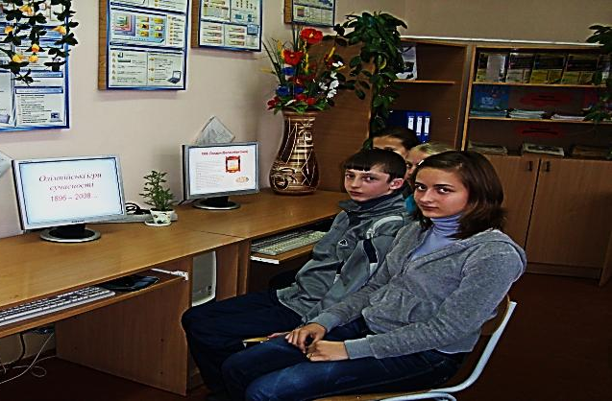
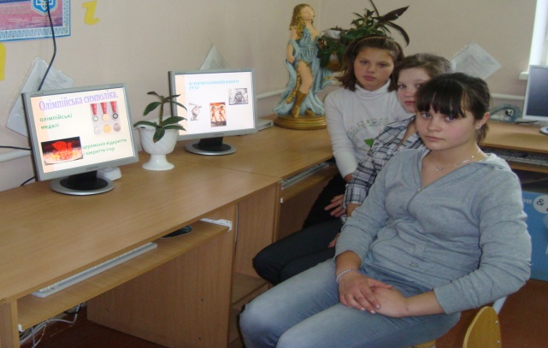
Проектна робота
Сучасний урок сучасного вчителя
«Олімпійські ігри»
1 група
«Олімпійські ігри сучасності»
2 група
«Історія олімпійського руху»

Slide 10
Використання інноваційних методів навчання сприяє:
Інноваційні технології навчання
Професійний ріст вчителя
Особистий ріст учня

Slide 11
ЛЕГКА АТЛЕТИКА
Що ми відносимо до Л.А.?
Який розрізняють біг?
Які ти знаєш снаряди
для метання?
Яких видів є старт?
Слайд 1
Метод
МОЗКОВОГО ШТУРМУ
Що ви знаєте про Легку Атлетику?
Діти звіряють свої міркування із другим слайдом
ЛЕГКА АТЛЕТИКА
Що ми відносимо до Л.А.?
Ходьба, біг, стрибки, метання,
багатоборство.
Який розрізняють біг?
На короткій дистанції, середній, довгій.
Які ти знаєш снаряди
для метання?
Спис, диск. Молот.
Яких видів є старт?
Слайд 2 Низький і високий.
Застосовуємо метод бесіди ,
щоб з'ясувати відоме
з теми і те,
що потрібно вивчити.

Slide 12
Нестандартні уроки:
Урок-екскурсія
Урок-змагання
Урок-подорож
Міжпредметні уроки
Комп’ютерний урок

Slide 13
Міжпредметний зв’язок
Фізична культура
Хімія (можна розкрити таємниці біологічних процесів під час рухової дії чи в період відновлення)
Трудове навчання (виготовлення та ремонт спортивного інвентаря)
Мова і література (твори спортивної тематики можуть впливати на емоції учнів)
Фізика та математика (рухові дії – справжній скарб для вивчення законів кінематики, балістики, взаємодії зовнішніх і внутрішніх сил)
Історія та географія (історія спортивного та олімпійського руху, соціальні та економічні проблеми)
Біологія (знання з природознавства, анатомії. Фізіології людини сприяють розумінню шляхів ефективного тренування)
Музика (спортивні та туристичні пісні, розвиток відчуття ритму)
Образотворче мистецтво (конкурси малюнків «Мій улюблений вид спорту», «Спорт і ми» тощо.)

Slide 14
Досягнення моїх учнів

Slide 15
Педагогічне кредо:
«Роби і не зважай на втому,
і не чекай, що зробить хтось.
Коли ж зробив, то щоб нікому
перероблять не довелось»
Д. Білоус
Життєве кредо:
«Ніколи не зупинятися
на досягнутому,
бо життя – це процес,
тому потрібно
рухатися вперед»

